Slide 1
ОКОННЫЕ
функции
Екатерина Пан
Руководитель отдела клиентской аналитики, СберМаркет

Slide 2
ПРИНЦИП
работы
некоторый выход на N строк вперед и/или назад с текущей строки
сбор данных с этих строк
операции над собранными данными
запись в исходную строку
повтор на следующей строке

Slide 3

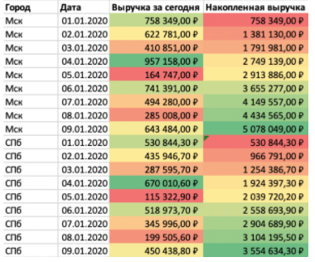
ПРИНЦИП РАБОТЫ
ПРИМЕР

Slide 4
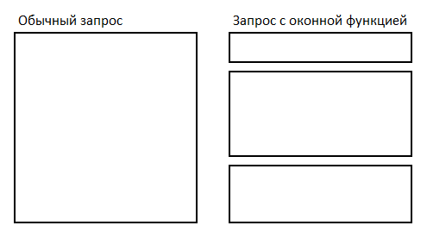
ПРИНЦИП РАБОТЫ
СРАВНЕНИЕ С ОБЫЧНОЙ ФУНКЦИЕЙ:
Для обычной функции (т.н. операции Map), все строки обрабатываются независимо друг от друга.
А при использовании оконных функций, запрос делится на части (окна) и уже для каждой из отдельных частей считаются свои агрегаты.

Slide 5
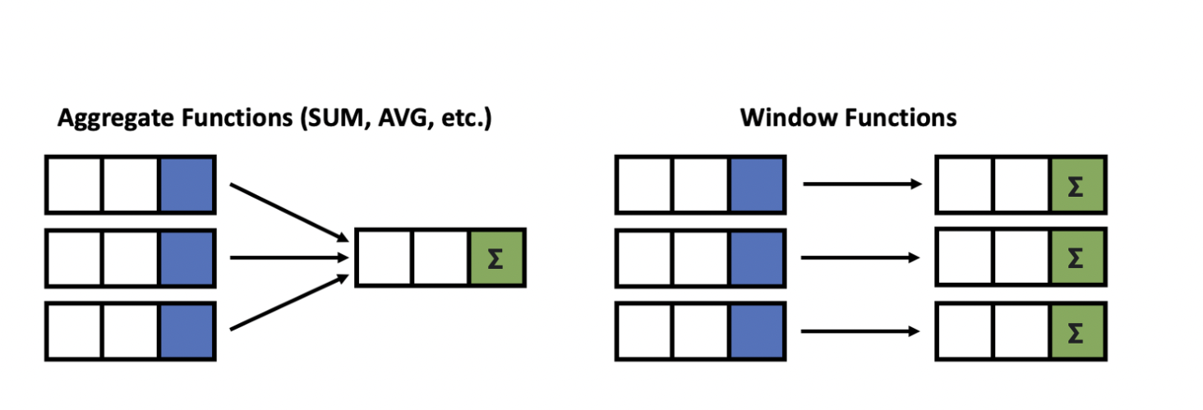
ПРИНЦИП РАБОТЫ
СРАВНЕНИЕ С АГРЕГАТНОЙ ФУНКЦИЕЙ:
В отличии от агрегатной функции, которая также работает с частью (окном) данных, результирующее количество строк оконной функции совпадает с кол-во строк на входе.

Slide 6
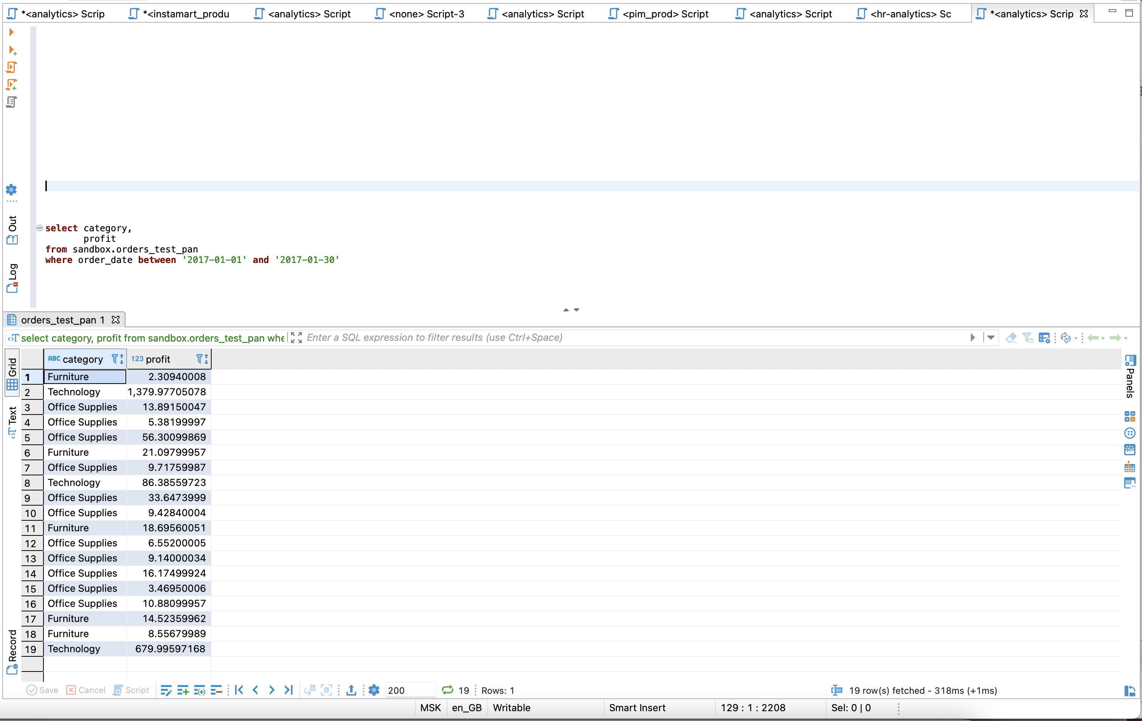
ПРИМЕР
В нашей таблице есть категория и сумма профита по ней
Хотим добавить столбец со средней суммой профита по каждой категории
select category,
profit
from sandbox.orders_test_pan
where order_date between '2017-01-01' and '2017-01-30'

Slide 7
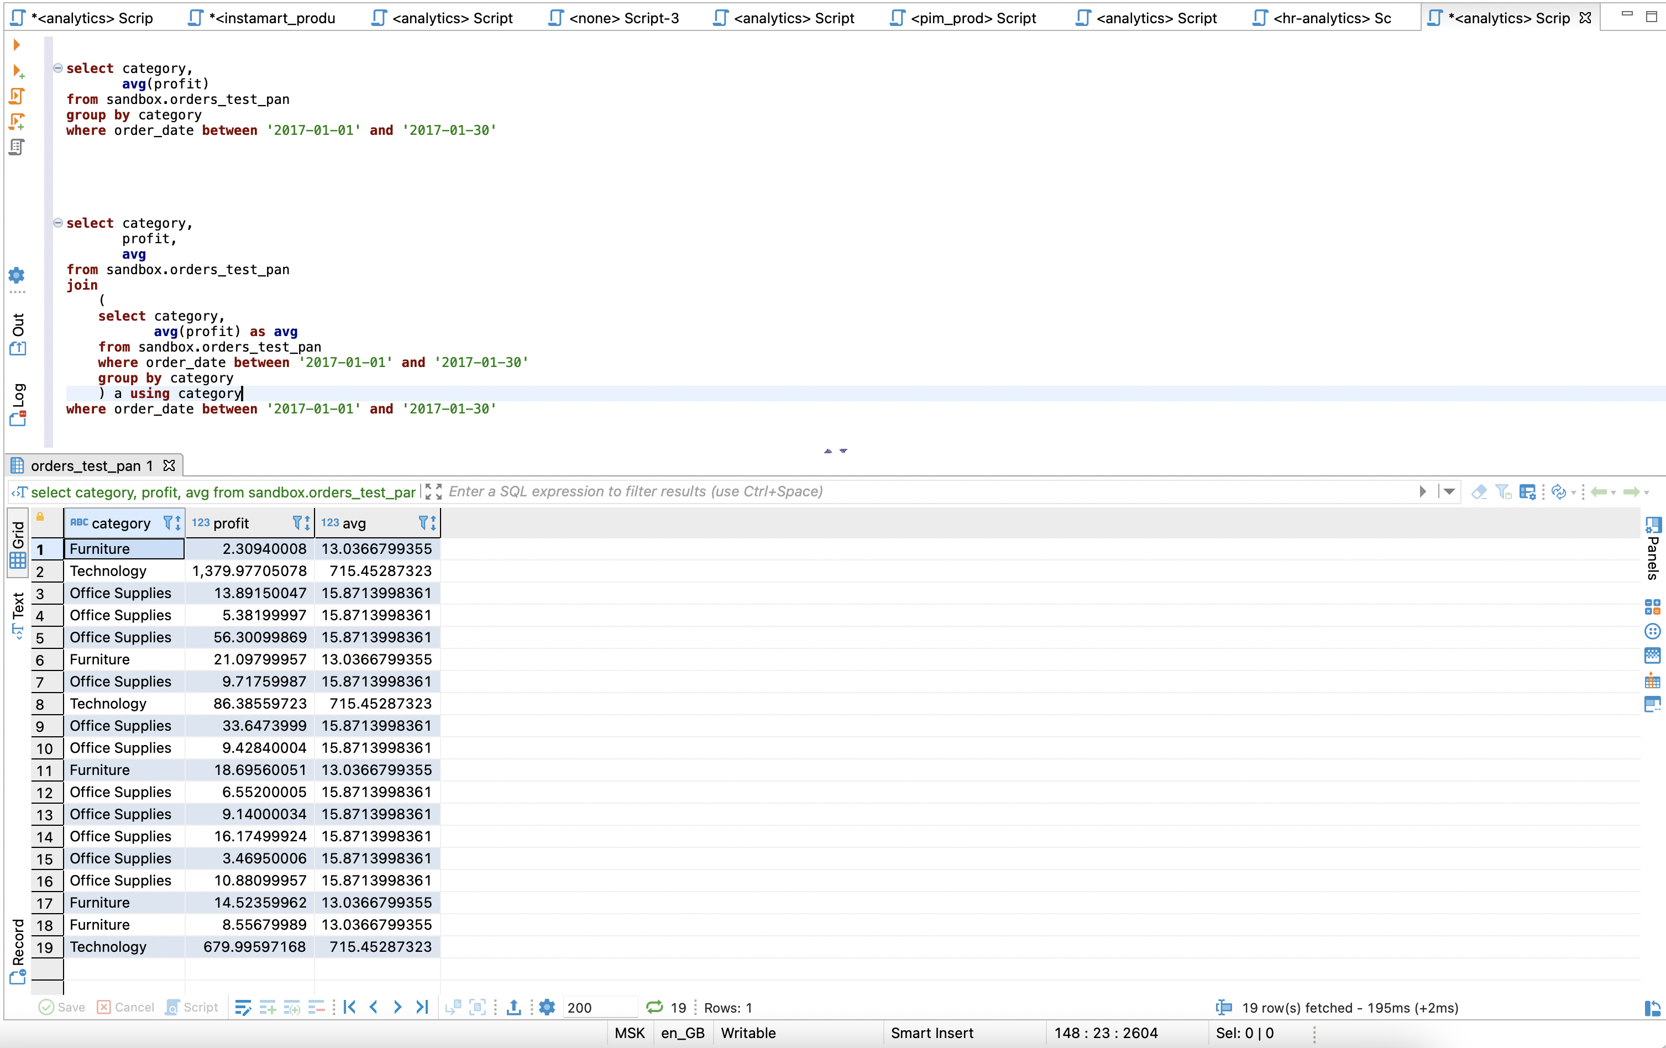
РЕШЕНИЕ 1 НЕКРАСИВОЕ
Можно получить подзапросом с GROUP BY средний профит по каждой категории, потом приджоиниваем .
Этот вариант не оптимален как с точки зрения скорости работы, так со сложностью кода.
select category,
profit,
avg
from sandbox.orders_test_pan
join
(
select category,
avg(profit) as avg
from sandbox.orders_test_pan
where order_date between '2017-01-01' and '2017-01-30'
group by category
) a using category
where order_date between '2017-01-01' and '2017-01-30'

Slide 8
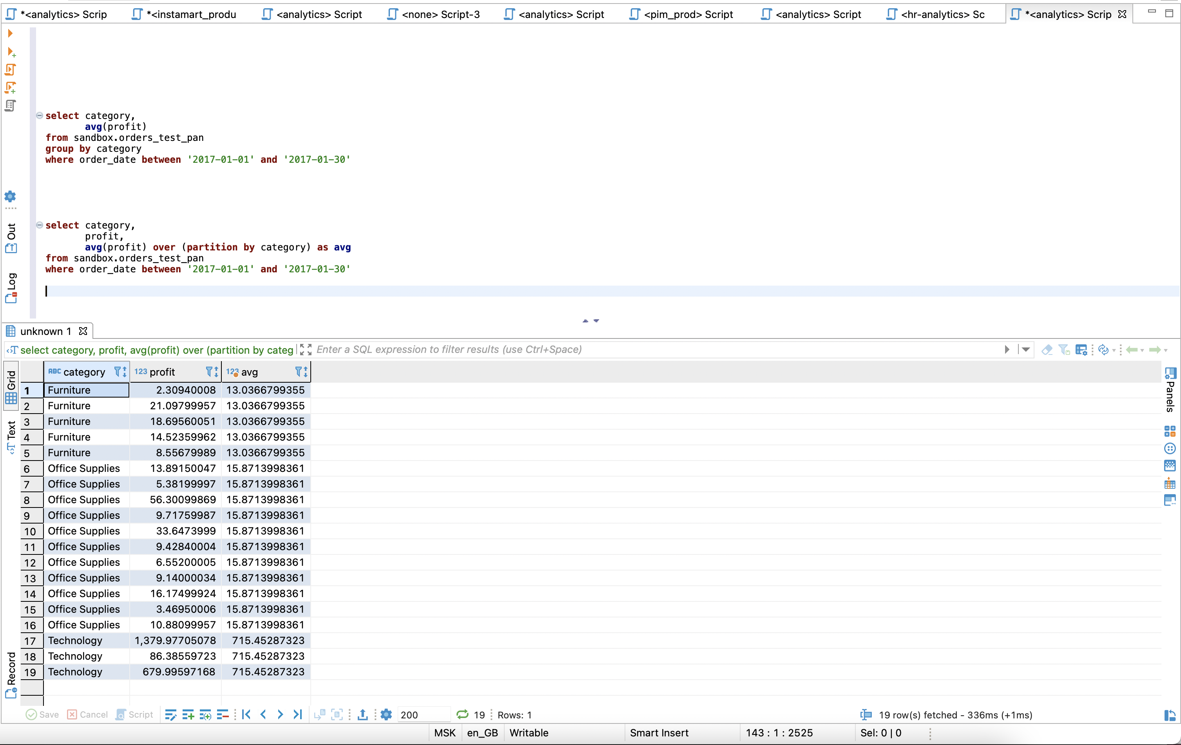
РЕШЕНИЕ 2 ОКОННАЯ ФУНКЦИЯ
Было бы гораздо удобнее, если в запросе мы могли бы использовать функцию, которая отработала бы как обычная в SELECT'е, но при этом посчитала бы среднее за целый блок данных.
select category,
profit,
avg(profit) over (partition by category) as avg
from sandbox.orders_test_pan
where order_date between '2017-01-01' and '2017-01-30'

Slide 9
ВИДЫ
оконок
агрегатные
ранжирующие
смещения
аналитические

Slide 10
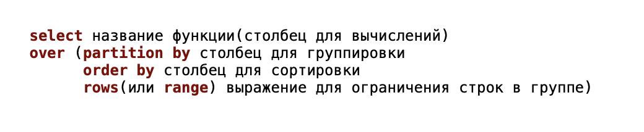
СИНТАКСИС
OVER()
PARTITION BY
ORDER BY
ROWS или RANGE

Slide 11
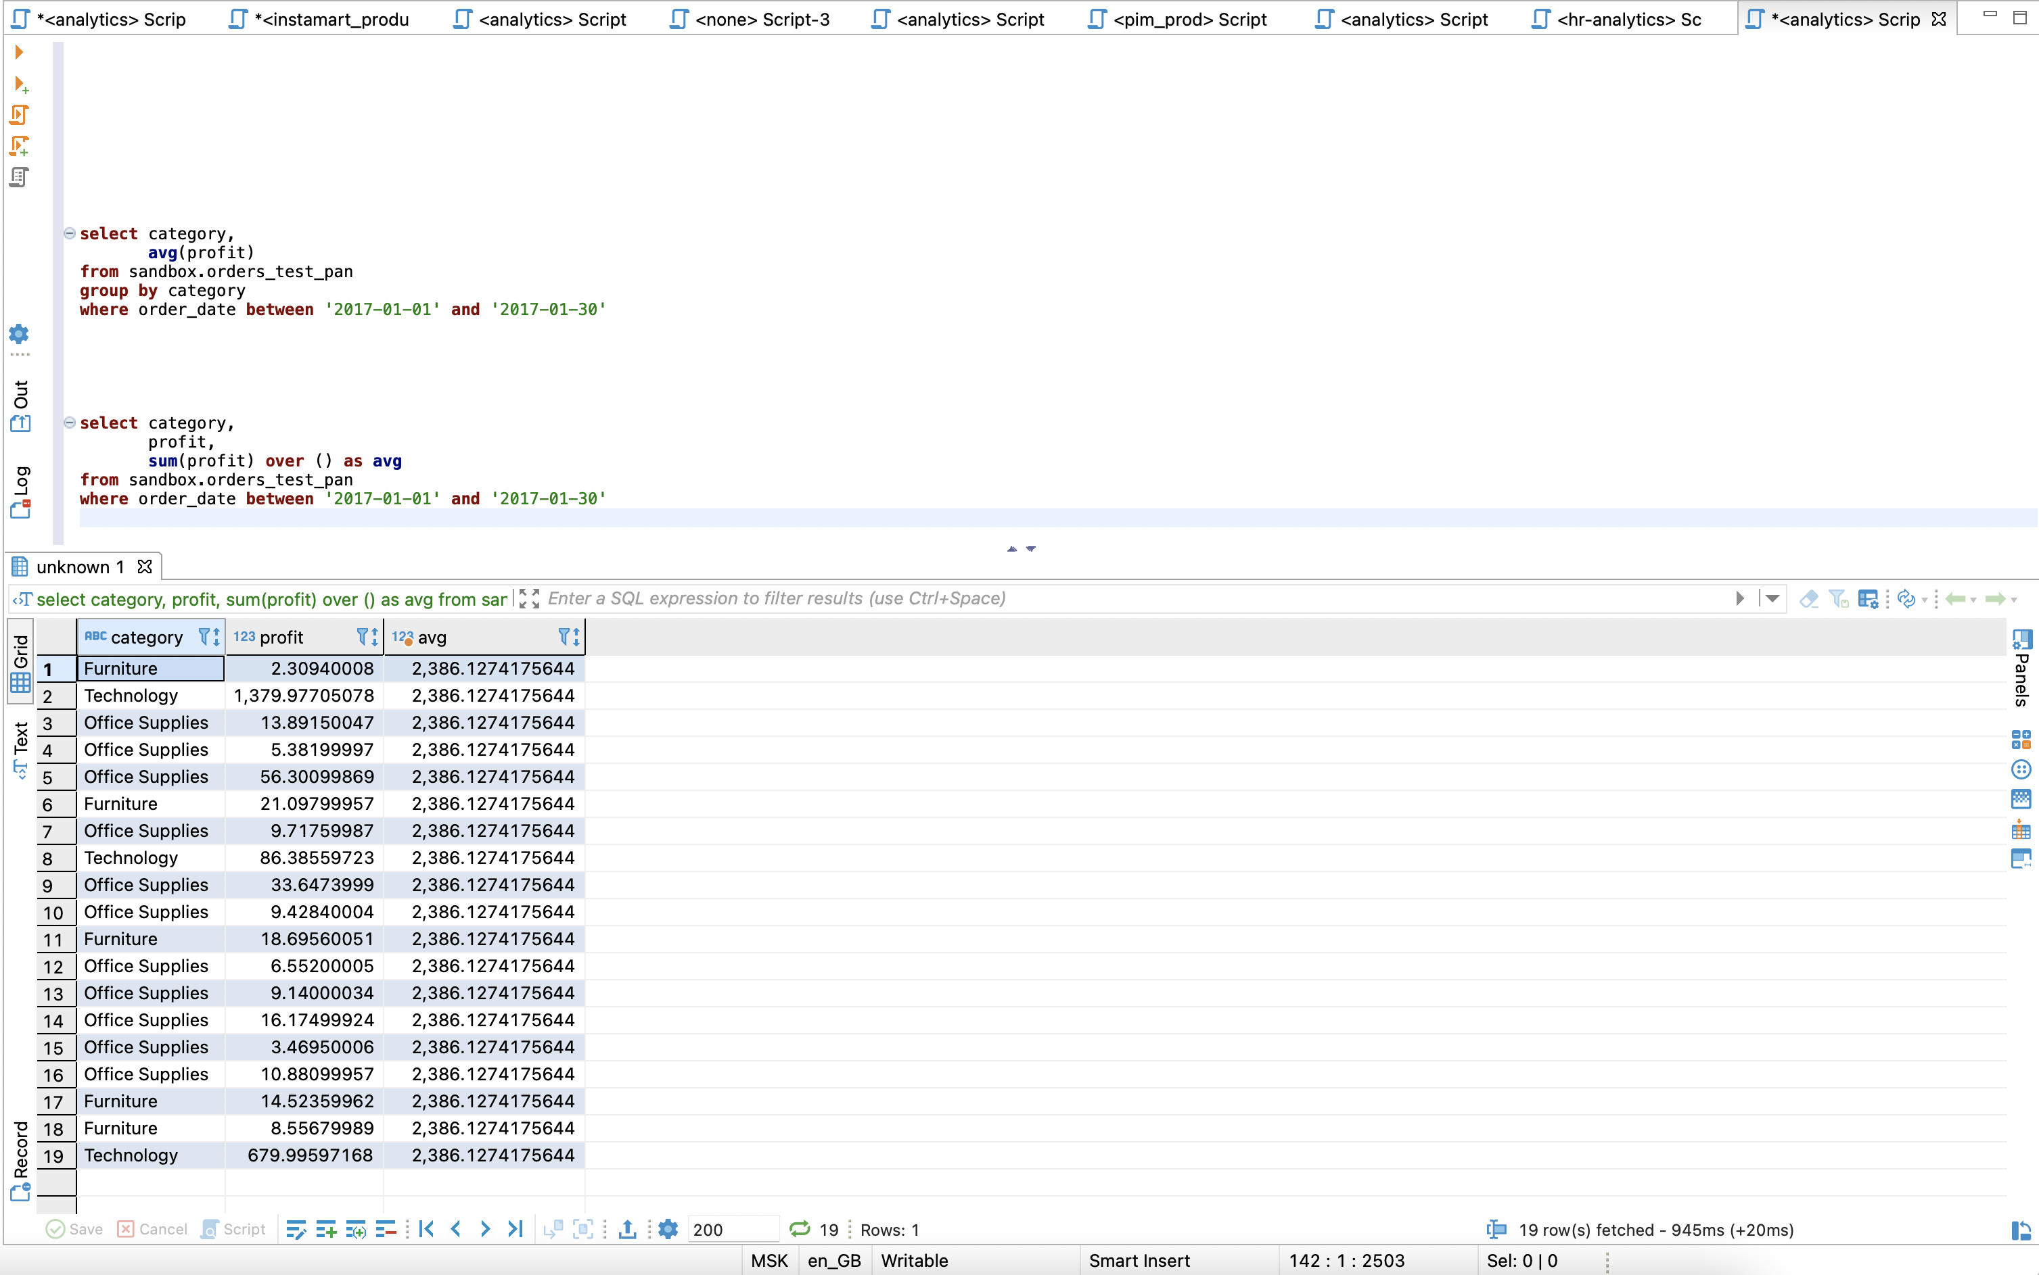
OVER()
Мы использовали инструкцию OVER() без предложений. В таком варианте окном будет весь набор данных и никакая сортировка не применяется.
Появился новый столбец «Sum» и для каждой строки выводится одно и то же значение – это сумма всех значений строки профит
select category,
profit,
sum(profit) over () as avg
from sandbox.orders_test_pan
where order_date between '2017-01-01' and '2017-01-30'

Slide 12
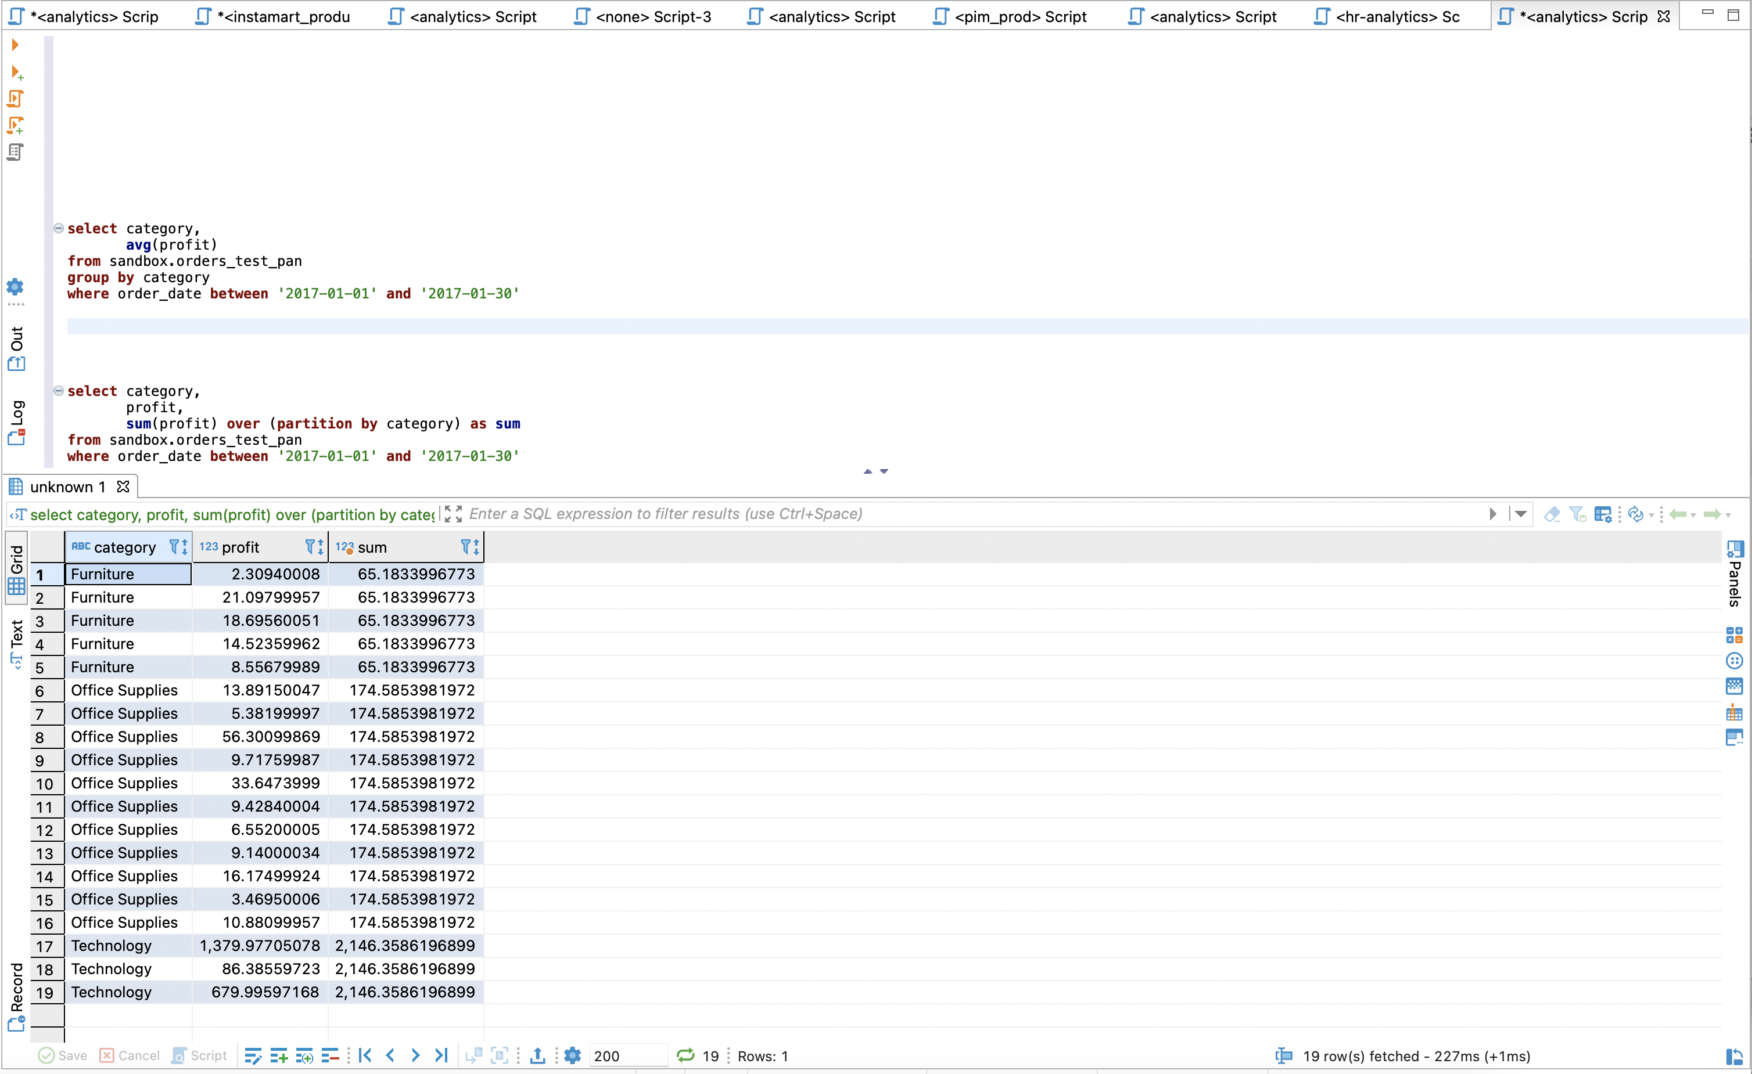
PARTITION BY
Теперь применим инструкцию PARTITION BY, которая определяет столбец, по которому будет производиться группировка и является ключевой в разделении набора строк на окна
Инструкция PARTITION BY сгруппировала строки по полю «категория». Теперь для каждой группы рассчитывается своя сумма значений столбца «profit».
select category,
profit,
sum(profit) over (partition by category) as sum
from sandbox.orders_test_pan
where order_date between '2017-01-01' and '2017-01-30'

Slide 13
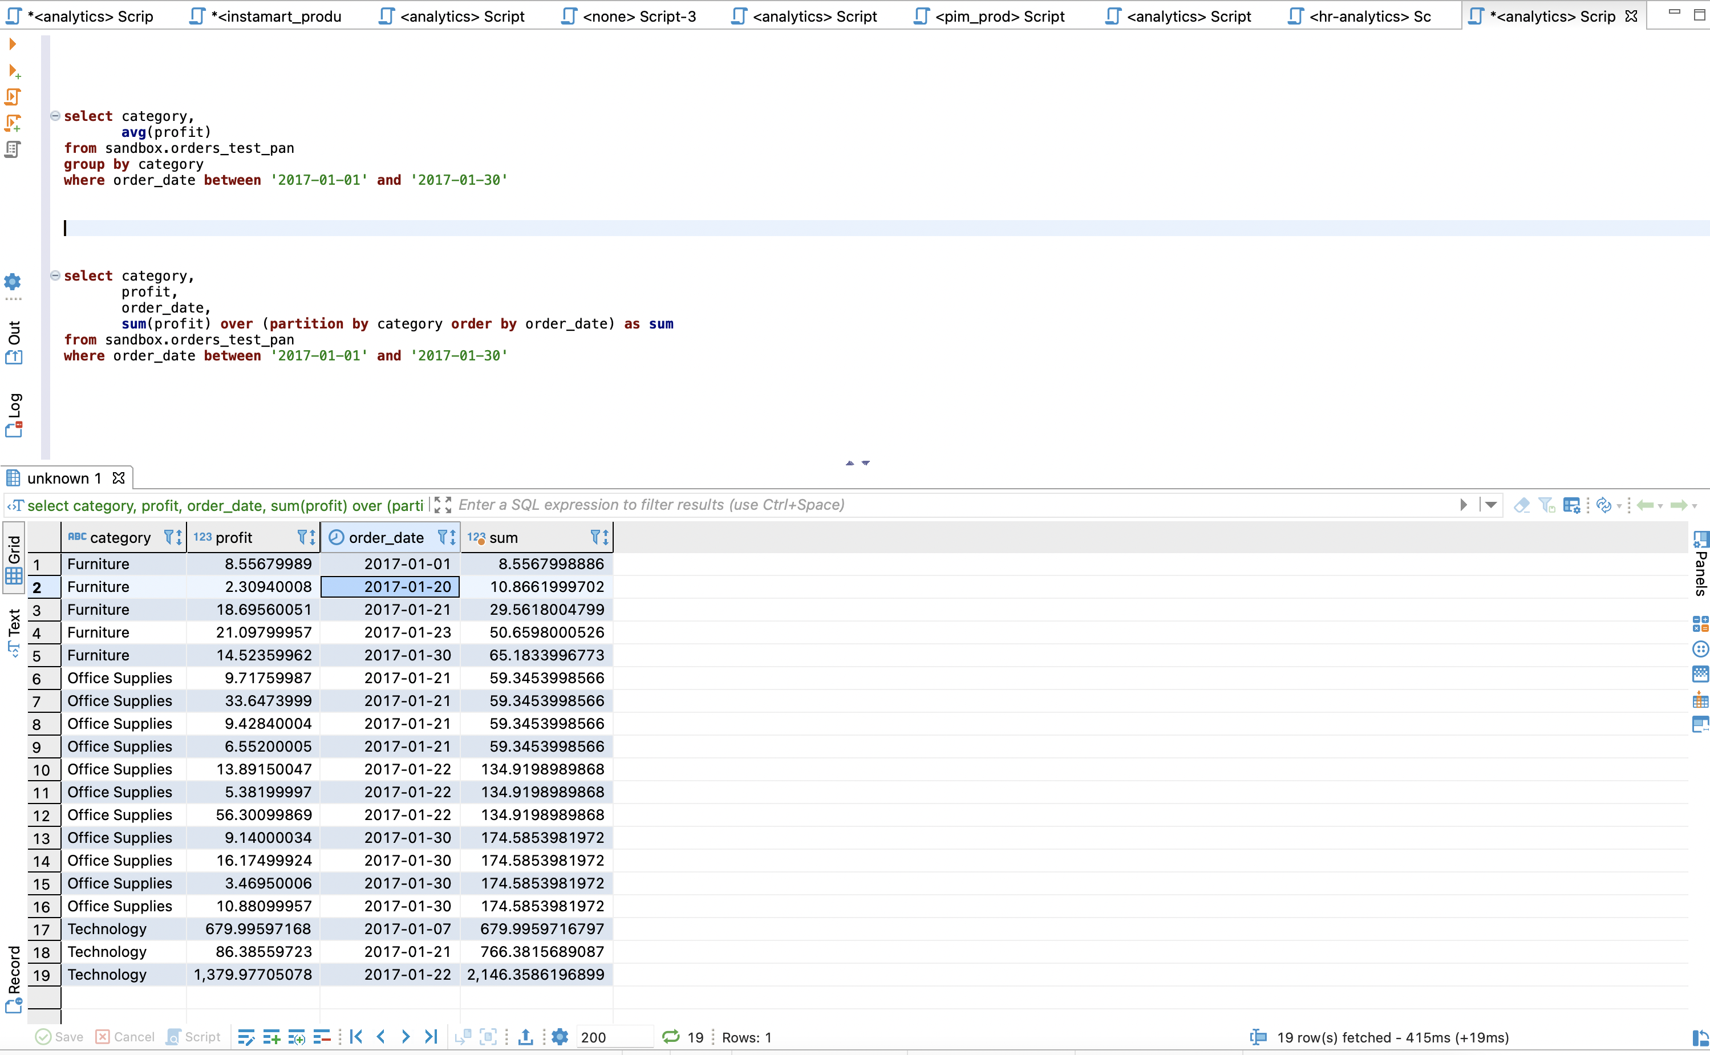
ORDER BY
К предложению PARTITION BY добавилось ORDER BY по полю «дата».
Таким образом мы указали, что хотим видеть сумму не всех значений в окне, а для каждого значения «profit» сумму со всеми предыдущими.
То есть мы посчитали нарастающий итог по дням внутри каждой категории.
select category,
profit,
order_date,
sum(profit) over (partition by category order by order_date) as sum
from sandbox.orders_test_pan
where order_date between '2017-01-01' and '2017-01-30'

Slide 14
разница
ROWS vs RANGE
ROWS Ограничивается строкой
ROWS — всегда оперирует конкретной строкой, даже если сортировка не уникальна
Предложение ROWS может быть задано с помощью методов:
CURRENT ROW – отображение текущей строки;
UNBOUNDED FOLLOWING – все записи после текущей;
UNBOUNDED PRECEDING – все предыдущие записи;
<целое число> PRECEDING – заданное число предыдущих строк;
<целое число> FOLLOWING – заданное число последующих записей.
RANGE
Захватывает весь диапазон совпадающих значений, которые указаны в ORDER BY
RANGE как раз объединяет в диапазоны периоды, с совпадающими значениями полей сортировки (ORDER BY)
Предложение RANGE может использоваться только с опциями CURRENT ROW, UNBOUNDED PRECEDING и UNBOUNDED FOLLOWING.
Предложение RANGE может использовать опции:
CURRENT ROW – отображение текущей строки;
UNBOUNDED FOLLOWING – все записи после текущей;
UNBOUNDED PRECEDING – все предыдущие записи.
И не может:
<целое число> PRECEDING – заданное число предыдущих строк;
<целое число> FOLLOWING – заданное число последующих записей.

Slide 15
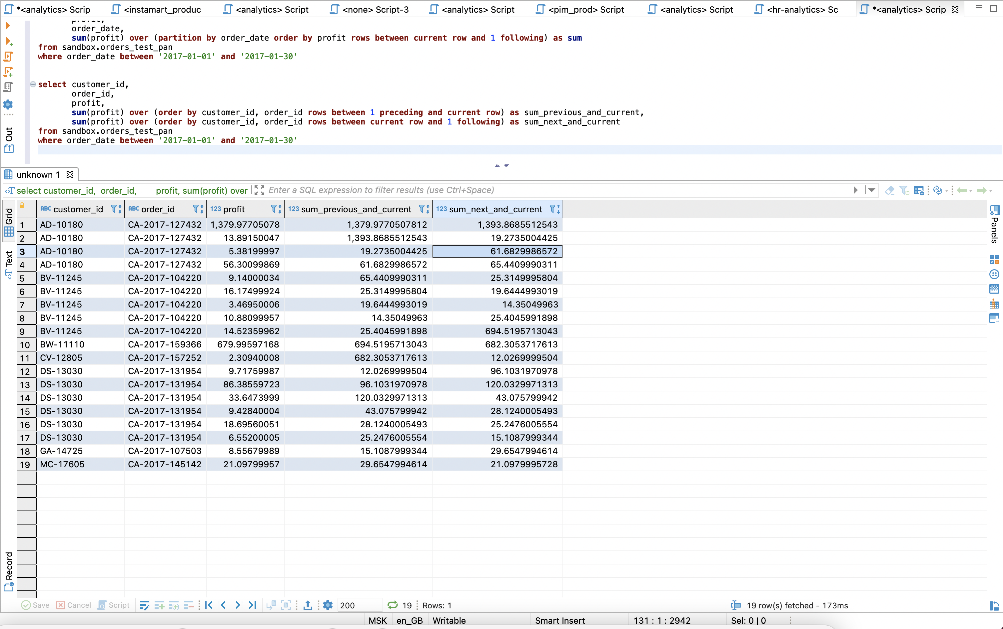
ROWS
ПРИМЕР
select customer_id,
order_id,
profit,
sum(profit) over (order by customer_id, order_id rows between 1 preceding and current row) as sum_previous_and_current,
sum(profit) over (order by customer_id, order_id rows between current row and 1 following) as sum_next_and_current
from sandbox.orders_test_pan
where order_date between '2017-01-01' and '2017-01-30'

Slide 16
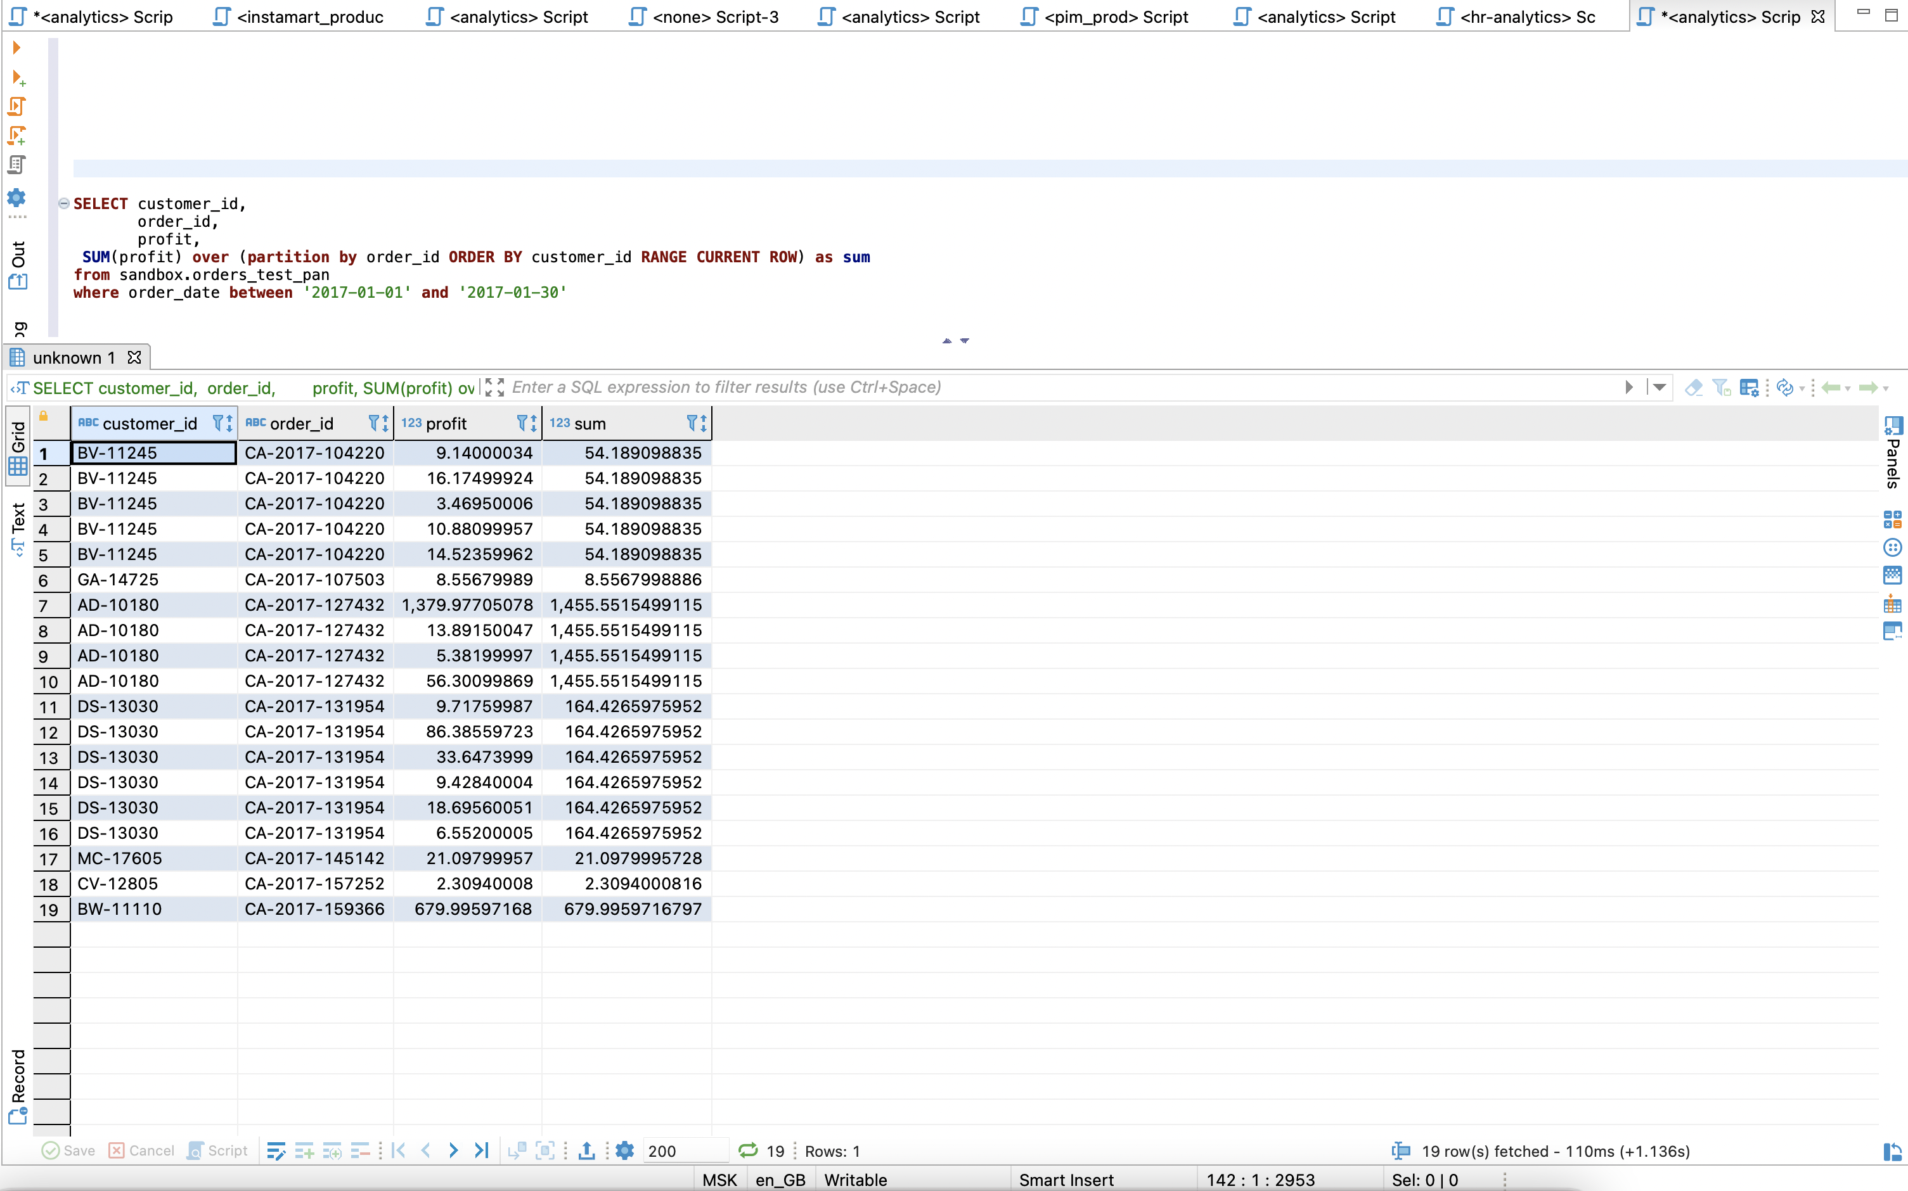
RANGE
ПРИМЕР
Предложение Range настроено на текущую строку. Но, как мы помним, для Range текущая строка, это все строки, соответствующие одному значению сортировки. Сортировка в данном случае по полю customer_id. Первые 5 строк первого окна имеют одинаковое значение customer_id– следовательно они удовлетворяют ограничению RANGE CURRENT ROW. Поэтому Sum для каждой из этих строк равна общей сумме profit по ним.
SELECT customer_id,
order_id,
profit,
SUM(profit) over (partition by order_id ORDER BY customer_id RANGE CURRENT ROW) as sum
from sandbox.orders_test_pan
where order_date between '2017-01-01' and '2017-01-30'

Slide 17
АГРЕГАТНЫЕ
функции
COUNT
Количество значений поля без NULL, можно сочетать с distinct
SUM
Сумма элементов
AVG
Среднее значение
MIN
Минимум
MAX
Максимум

Slide 18
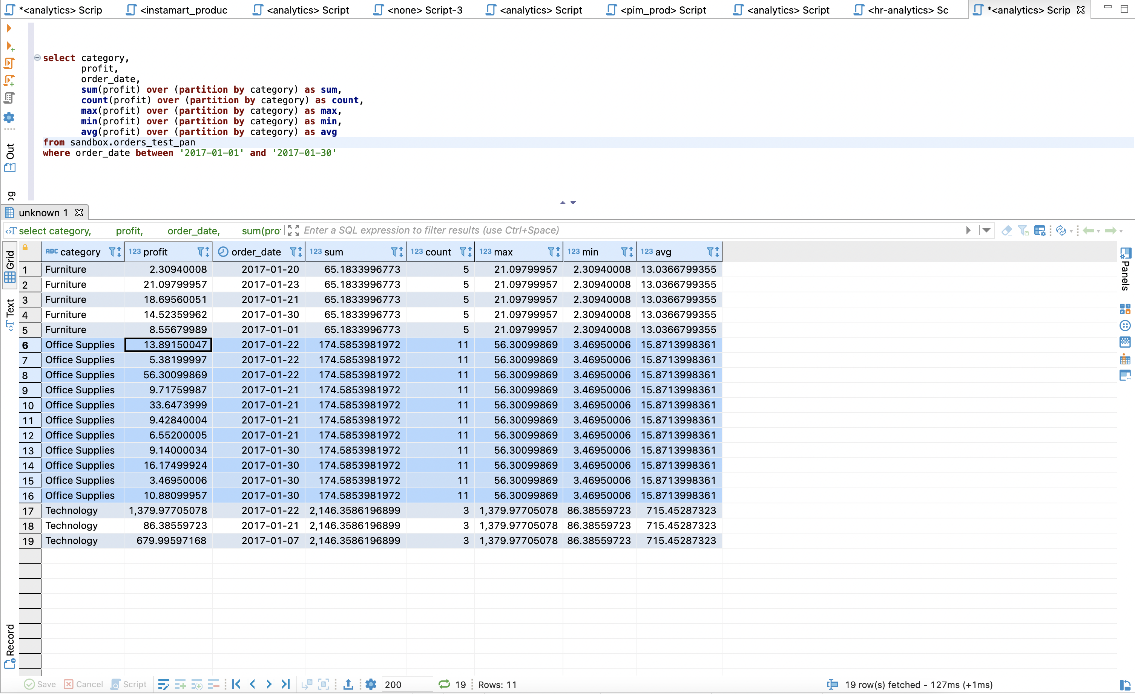
АГГРЕГАТЫ
ПРИМЕР
select category,
profit,
order_date,
sum(profit) over (partition by category) as sum,
count(profit) over (partition by category) as count,
max(profit) over (partition by category) as max,
min(profit) over (partition by category) as min,
avg(profit) over (partition by category) as avg
from sandbox.orders_test_pan
where order_date between '2017-01-01' and '2017-01-30'

Slide 19
РАНЖИРУЮЩИЕ
функции
– это функции, которые ранжируют значение для каждой строки в окне.
Например, их можно использовать для того, чтобы присвоить порядковый номер строке или составить рейтинг
ROW_NUMBER – функция возвращает номер строки и используется для нумерации
RANK — функция возвращает ранг каждой строки. В данном случае значения уже анализируются и, в случае нахождения одинаковых, возвращает одинаковый ранг с пропуском следующего значения
DENSE_RANK — функция возвращает ранг каждой строки. Но в отличие от функции RANK, она для одинаковых значений возвращает ранг, не пропуская следующий

Slide 20
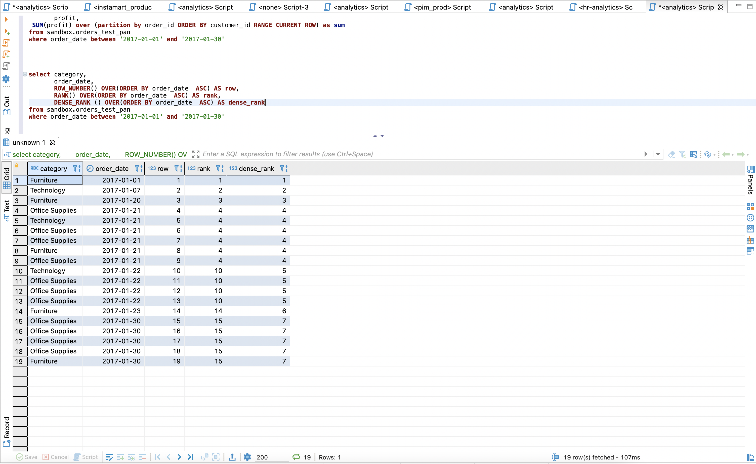
РАНЖИРУЮЩИЕ
ФУНКЦИИ
ПРИМЕР
select category,
order_date,
ROW_NUMBER() OVER(ORDER BY order_date ASC) AS row,
RANK() OVER(ORDER BY order_date ASC) AS rank,
DENSE_RANK () OVER(ORDER BY order_date ASC) AS dense_rank
from sandbox.orders_test_pan
where order_date between '2017-01-01' and '2017-01-30'

Slide 21
ФУНКЦИИ
смещения
LAG – обращается к данным из предыдущей строки окна
LEAD – обращается к данным из следующей строки окна
FIRST_VALUE – возвращает первое значение окна
LAST_VALUE – возвращает последнее значение окна

Slide 22
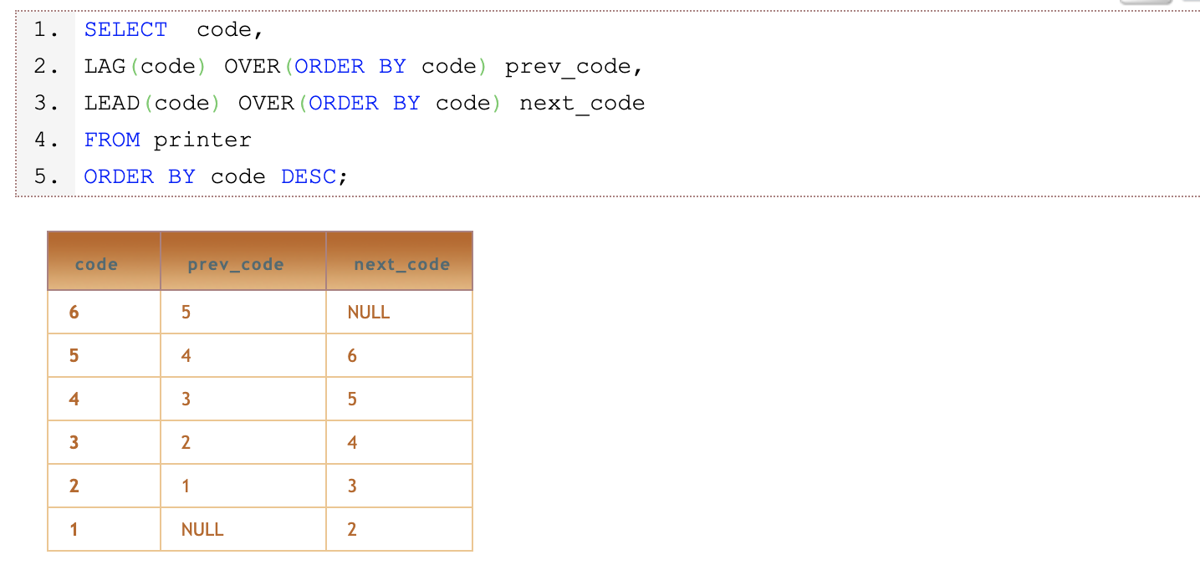
РАНЖИРУЮЩИЕ
ФУНКЦИИ
ПРИМЕР
SELECT code,
LAG(code) OVER(ORDER BY code) prev_code,
LEAD(code) OVER(ORDER BY code) next_code
FROM printer
ORDER BY code DESC

Slide 23
АНАЛИТИЧЕСКИЕ
функции
CUME_DIST — вычисляет интегральное распределение (относительное положение) значений в окне
PERCENT_RANK — вычисляет относительный ранг строки в окне
PERCENTILE_CONT — вычисляет процентиль на основе постоянного распределения значения столбца. В качестве параметра принимает процентиль, который необходимо вычислить (можно посчитать медиану благодаря этой функции);
PERCENTILE_DISC — вычисляет определенный процентиль для отсортированных значений в наборе данных. В качестве параметра принимает процентиль, который необходимо вычислить

Slide 24
ЗАДАНИЕ
Хочу для всех заказов с датами между '2017-01-01’ и '2017-01-30’ достать категорию, id_заказа, прибыль и суммарную прибыль по всей категории
🪄

Slide 25
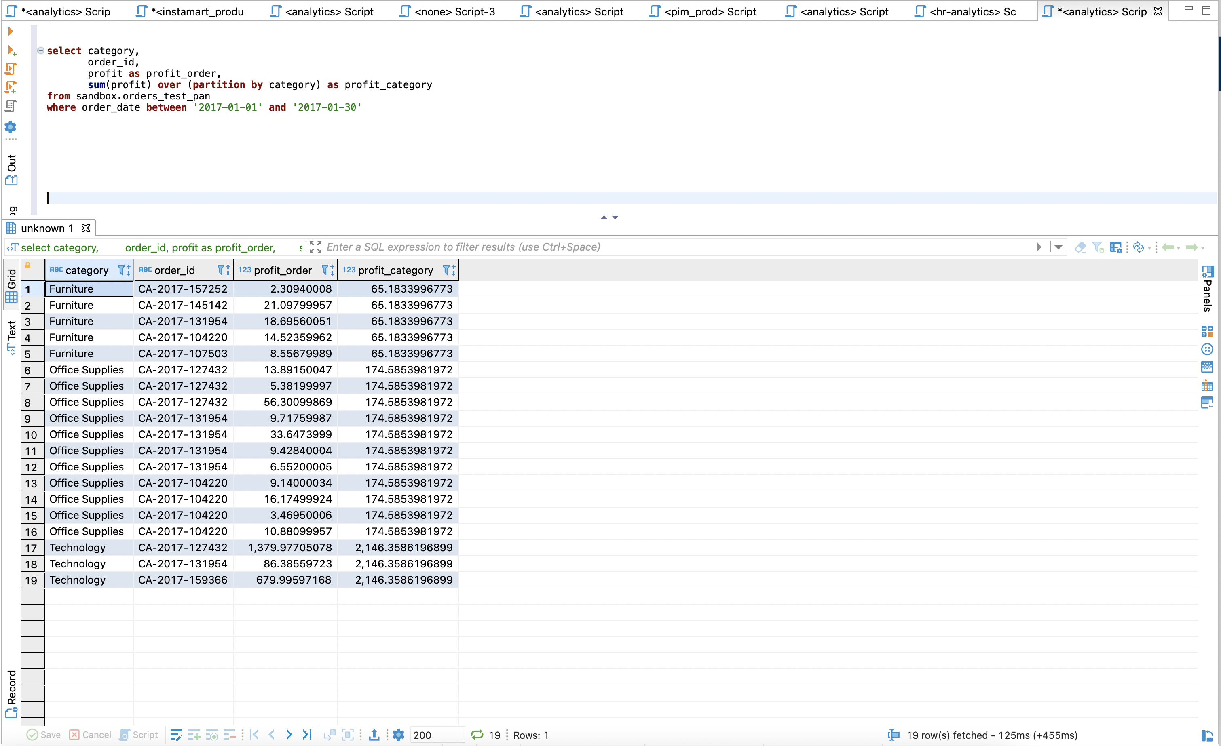
РЕШЕНИЕ
select category,
order_id,
profit as profit_order,
sum(profit) over (partition by category) as profit_category
from sandbox.orders_test_pan
where order_date between '2017-01-01' and '2017-01-30'

Slide 26
ЗАДАНИЕ
Что выведет запрос: select *,
DENSE_RANK () OVER(partition by category ORDER BY sum_profit ASC) AS dense_rank
from
(
select category,
order_date,
sum(profit) as sum_profit
from sandbox.orders_test_pan
where order_date between '2017-01-01' and '2017-01-30'
group by category,
order_date
)
🪄

Slide 27
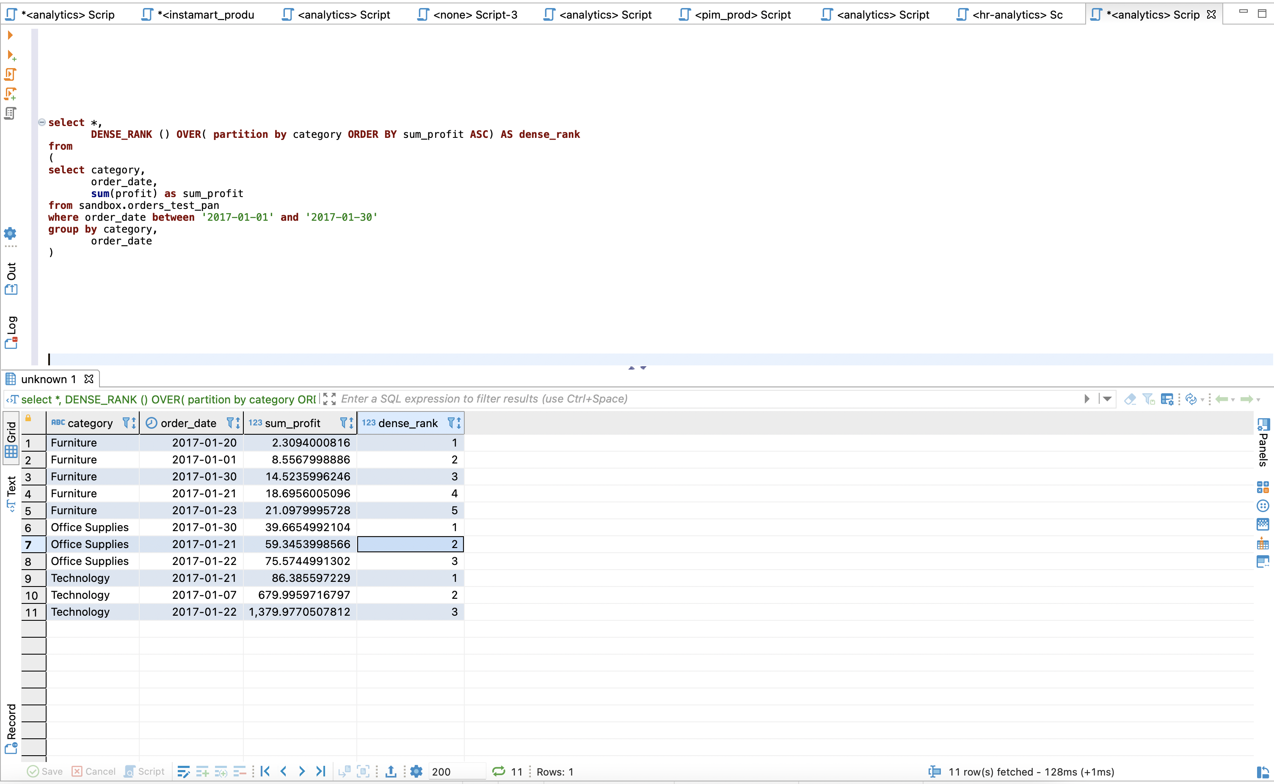
РЕШЕНИЕ
select *,
DENSE_RANK () OVER( partition by category ORDER BY sum_profit ASC) AS dense_rank
from
(
select category,
order_date,
sum(profit) as sum_profit
from sandbox.orders_test_pan
where order_date between '2017-01-01' and '2017-01-30'
group by category,
order_date
)

Slide 28
СПАСИБО
что не чернулись
🪄
🎩
по всем вопросам:
tg: @pank8

